Slide 1
选题 2.1
循环顺序之争

Slide 2
问题描述
d) C 语言矩阵是行优先存储的——如果改用列优先（手动转置 B），结论会有变化吗？
gemm_loop_order.c
正向增益：在 ijk 等列优先访问模式下，引入转置（Transpose）能否有效将跨步长访问转换为连续访问，从而提升性能？
// C = A × B, N = 1001 for (i = 0; i < N; i++) for (j = 0; j < N; j++) for (k = 0; k < N; k++) C[i][j] += A[i][k] * B[k][j];
负向损耗：在 kij 等本身已具备高局部性的模式下，强制转置为何会引发高达 51.59% 的性能倒退？
N = 1001 | double (8 bytes)

Slide 3
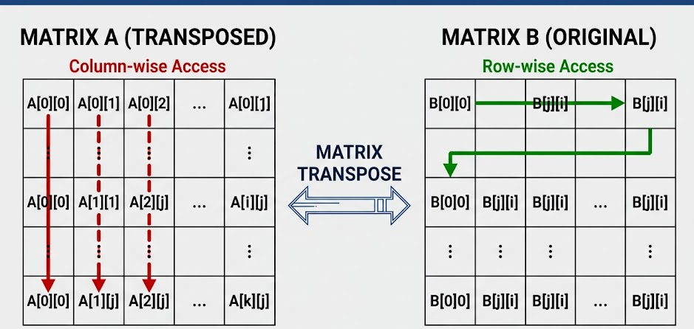
深度原理解析
内存布局约束 (Memory Layout )
转置的本质
C 语言采用“行主序（Row-major）存储。这意味着在内存空间中，只有对矩阵进行连续的行访问，才能实现 Stride=1（步长为1）
转置操作 B = A^T 的物理意义是：将原本在 A 矩阵中“不连续”的列数据，在 B 矩阵中重构成“连续”的行数据。
性能博弈点
正向增益：对于 ijk 等列访问频繁的顺序，转置带来的 Cache 命中率提升远大于转置本身的 内存开销（约 $O(N^2)$），因此大幅提速。负向损耗：对于 kij 等本身已实现行连续访问的顺序，转置反而强行破坏了良好的局部性，且叠加了额外的副本空间开销，导致性能崩溃（降低 51.59%）。

Slide 4
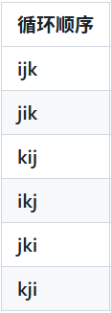
深度原理解析
本实验对 6 种循环顺序 分别在 -O1、-O2、-O3 三个编译优化级别下，测试转置前后的性能影响。
实验参数：
矩阵大小：1001 × 1001
编译器：GCC 14.2.0 with -march=native
平台：Apple Silicon M-series MacBook
总实验数：6 循环顺序 × 3 优化级别 = 18 个版本

Slide 5
转置前vs 转置后对比
转置前
转置后
// C = A × B, N = 1001 for (i = 0; i < N; i++) for (j = 0; j < N; j++) for (k = 0; k < N; k++) C[i][j] += A[i][k] * B[k][j];
// C = A × B, N = 1001 for (i = 0; i < N; i++) for (j = 0; j < N; j++) for (k = 0; k < N; k++) C[i][j] += A[i][k] * B[j][k];
关键在于j和k的顺序！
最内层循环由 k 控制。访问 B[k][j] 时，j（列）固定，k（行）在变。这是典型的跨行访问。每计算一次乘法，CPU 都要跳过一整行去取下一个数据
最内层循环访问变为 B[j][k]。此时 j（行）固定，k（列）在变。这是理想的行连续访问（Stride=1）。

Slide 6
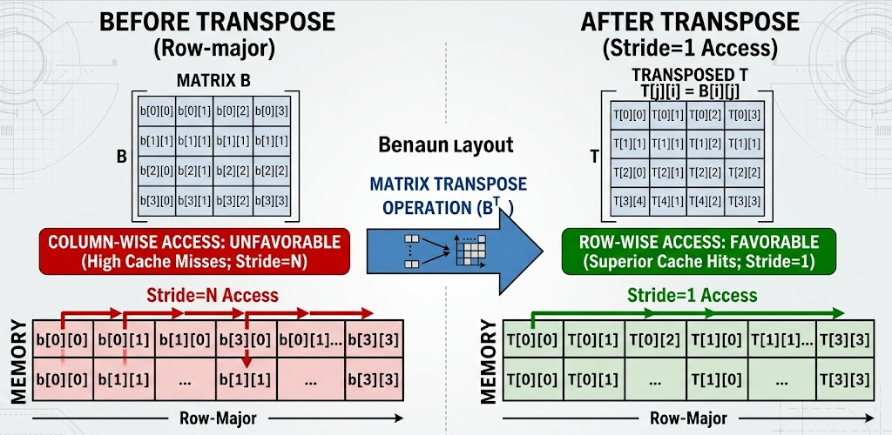
转置前vs 转置后对比

Slide 7
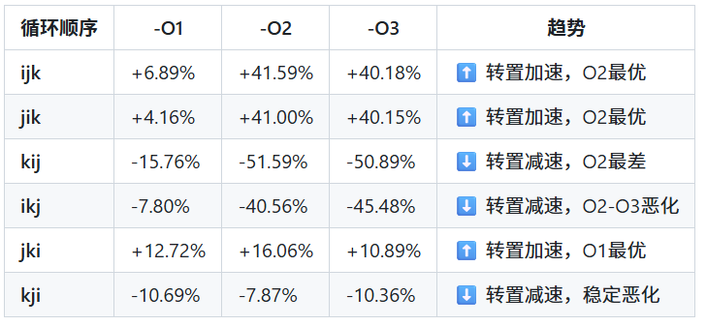
深度原理解析

Slide 8
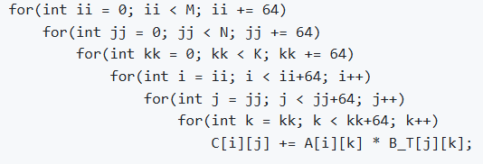
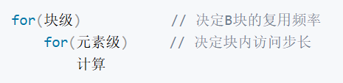
分块矩阵转置
块级循环和元素级循环
块级循环和元素级循环分别有ijk、jik、ikj、jki、kij、kji六种，则衍生出6*6=36种循环方式

Slide 9
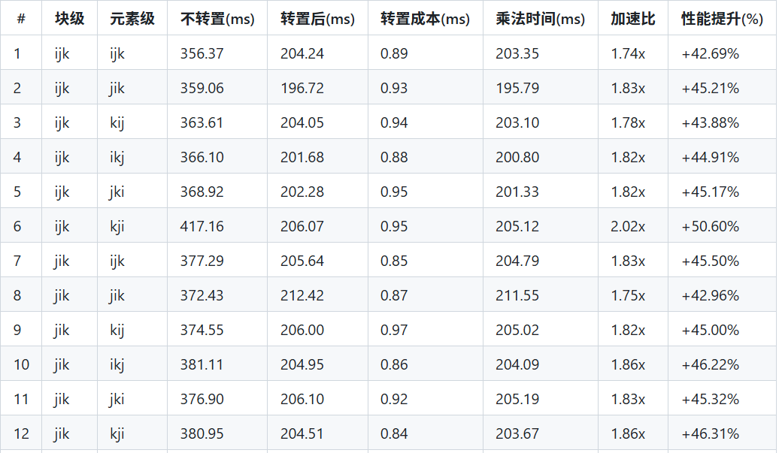
结果分析

Slide 10
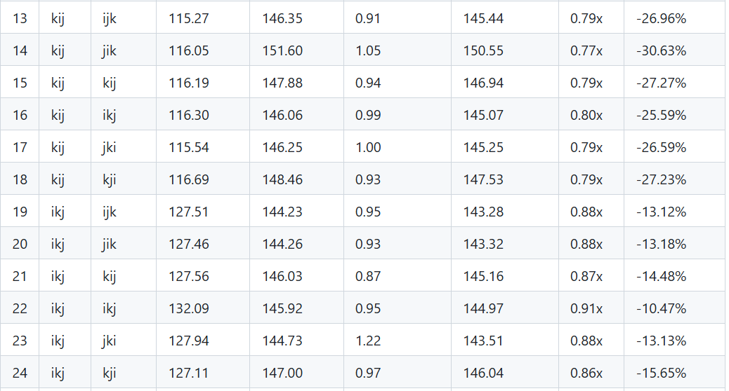
结果分析

Slide 11
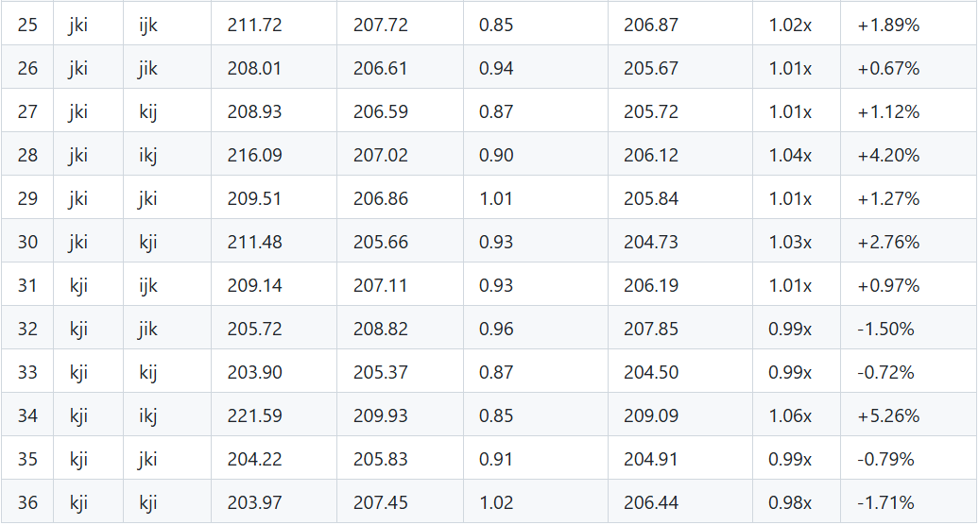
结果分析

Slide 12
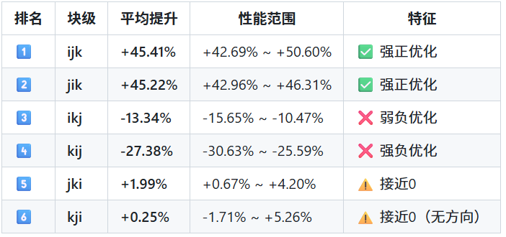
结果分析
2️⃣ 元素级顺序的影响 — 几乎没有！
全部区域：元素级无关紧要
ijk块级：所有6个元素级都在 +42% ~ +50%（波动 ±3.95%）
jik块级：所有6个元素级都在 +42% ~ +46%（波动 ±1.68%）
kij块级：所有6个元素级都在 -25% ~ -30%（波动 ±2.52%）
ikj块级：所有6个元素级都在 -10% ~ -15%（波动 ±2.59%）
jki/kji：性能接近 0%，有正有负 ⚠️这不是"中间状态"，而是缓存效益和成本基本平衡的状态
kji 甚至有 -1.71% 到 +5.26% 的波动，无明确方向
ijk/jik：性能始终 +42% ~ +50%，非常稳定 ✅
两者差异不超过 3.35%，这说明这两个块级的本质特性相同
ikj/kij：性能稳定为负（-15% ~ -27%）❌
说明这两个块级破坏了缓存效率

Slide 13
问题分析
为什么内层（元素级）循环顺序会被外层（块级）循环顺序“吞没”？
在直接矩阵乘法中，内层循环决定了一切；但在分块矩阵中，外层循环决定了数据的“生命周期”，这使得内层顺序变得微不足道。
基数效应：外层循环（块级）决定了 B 块进入 Cache 的总次数。例如在 block_ijk 顺序下，B 块由于复用频率极低，进入 Cache 的 Miss 基数非常大。内层顺序带来的那点波动在整体耗时面前完全被淹没了。
缓存工作的限制：分块的本质是把数据“锁”在 L1/L2 Cache 中。当外层循环选定了某个 B 块后，这个 64x64 的小矩阵已经驻留在缓存里了。一旦数据在缓存里，不管是行读还是列读，其延迟差异远小于从内存加载数据的延迟。

Slide 14
问题分析
外层循环顺序是根据什么来决定转置前后效果的？
外层循环对 B 块的“复用频率（Reuse Frequency）”是决定转置正负优化的唯一标准。
1. 低复用频率强正优化（代表：ijk / jik）
依据：在 ijk 顺序中，B 块在最内层被加载后，很快就会被下一个 B 块驱逐。
转置将其改为 Stride=1 后，空间局部性的巨大飞跃，完全补偿了外层循环带来的高频加载开销。
2. 高复用频率 强负优化（代表：kij/ikj）
在 kij 顺序中，B 块位于最外层。这意味着它一旦进入 Cache，就会被后续所有的 i 和 j 循环反复使用。相反，转置操作引入了两个负面影响：转置
1.副本开销：多了一块内存占用，可能挤占 C 矩阵的 Cache 空间。
2.破坏原生对齐：原本 kij 的 B 访问就是行连续的，强行转置反而把好端端的 Stride=1 改成了 Stride=N。
3. 中复用频率 动态平衡（代表：jki/kji ）
依据：K和j 位于前两层，B 块的复用频率适中。
此时转置带来的空间局部性收益（更快的读）与它破坏的时间局部性损耗达到了临界点，两者相互抵消，导致转置变得“可有可无”。

Slide 15
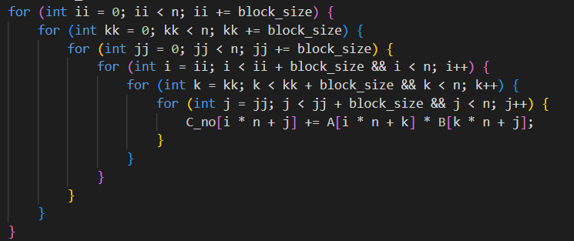
问题描述
e) 当矩阵规模从 1001 变到 1024 变到 1025，性能曲线会平滑过渡吗？还是会出现陡峭 的跳变？为什么 1024 这种"整齐"的数字反而可能更慢？（Tip：Cache 关联度与冲突 不命中）
gemm_loop_order.c
N = 1001
N = 1002
N = 1003
……
N = 1024
N = 1025
……
N = 1001 | double (8 bytes)

Slide 16
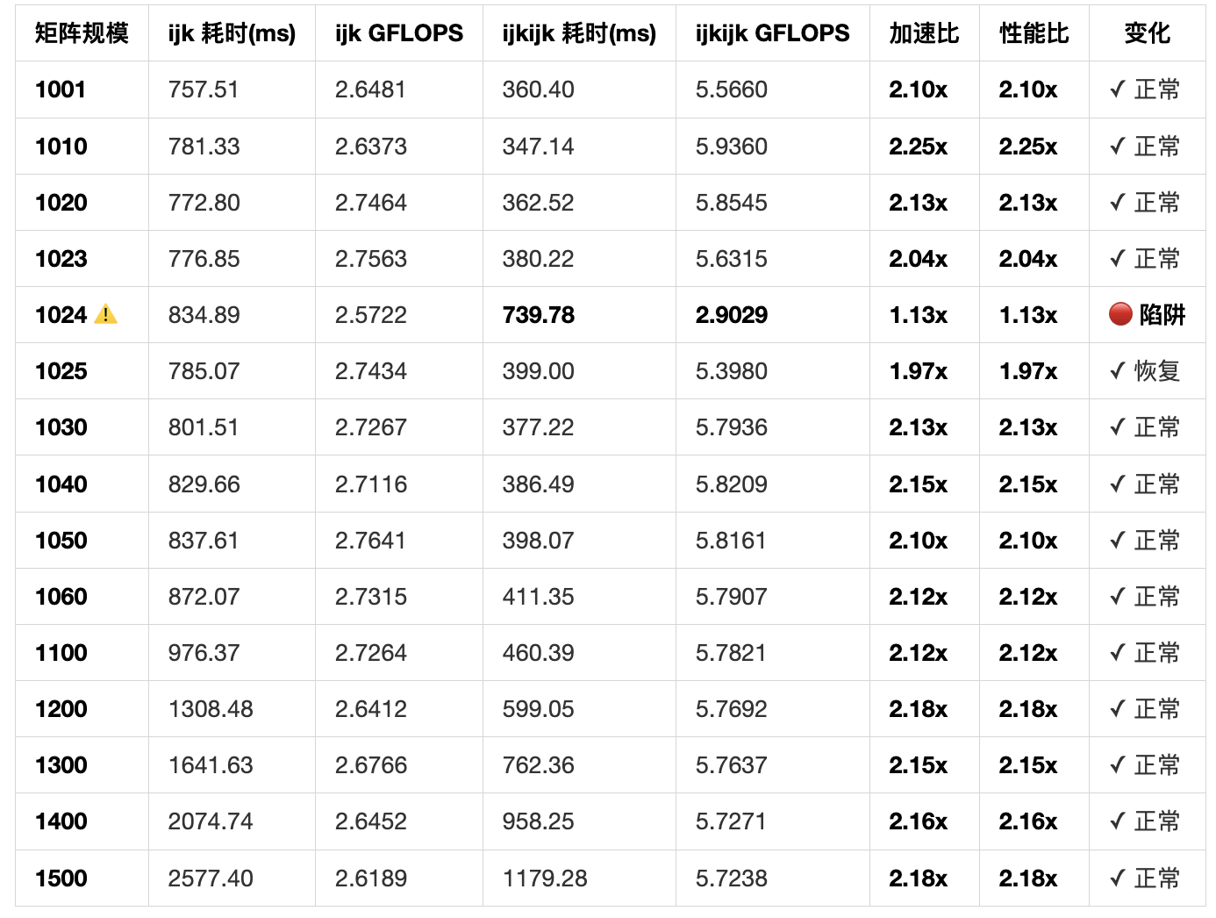
实测结果

Slide 17
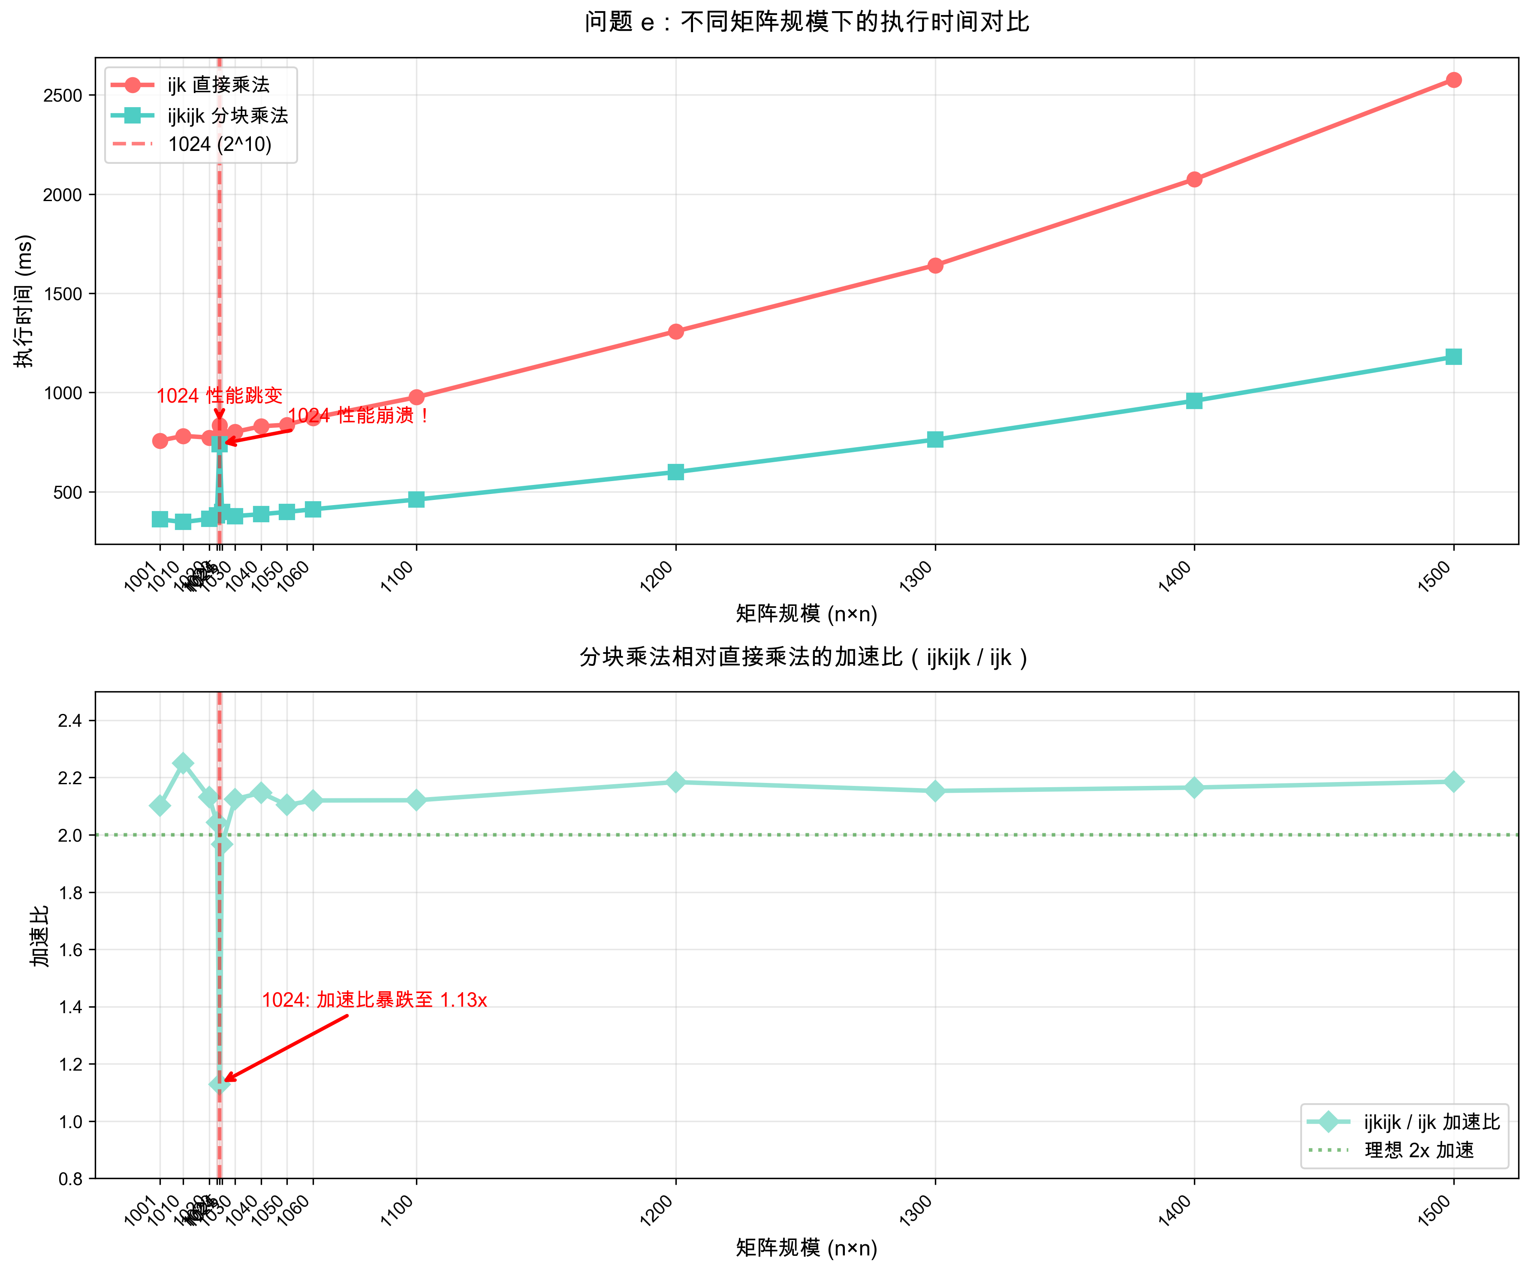

Slide 18
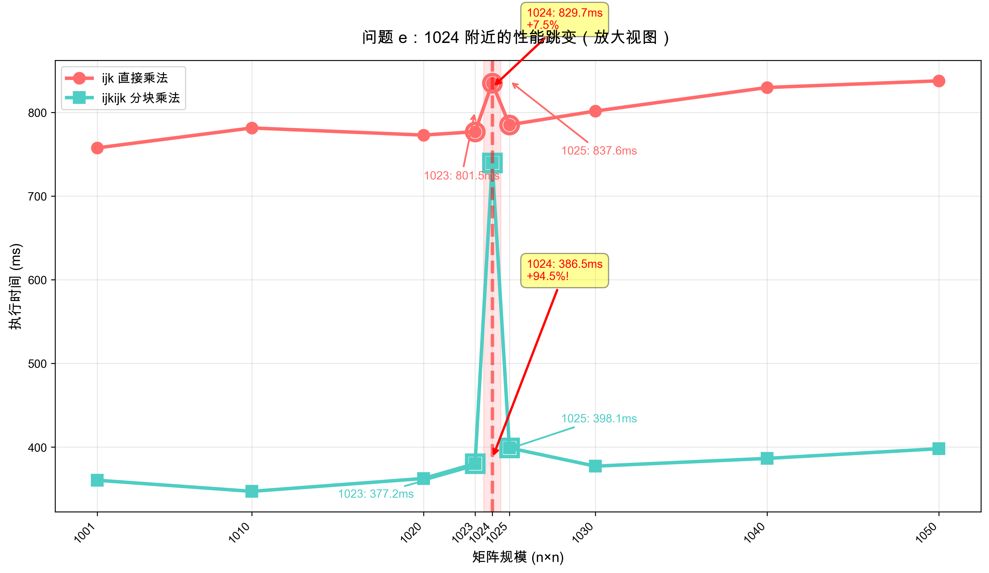

Slide 19
原因分析
缓存冲突陷阱：为什么 1024 这么特殊？
N=1024，矩阵每行占用 1024×8 = 8192 = 2^13 字节。这导致每隔 4 行，新的一行就重新映射到第一行所在的缓存组。A[0]、A[4]、A[8]…… 都映射到组 0，不断竞争那 8 个位置。ijk 直接乘法访问模式散乱，冲突已经存在，1024 处增加不明显（仅 7.5%）。但 ijkijk 分块乘法访问规则有序，这种规则性加上 2^n 的完美对齐，导致冲突集中爆发，性能下降到 94.5%。从 1024 到 1025，地址间隔变成 1025×8 = 8200（非 2 的幂），映射分布变得随机，冲突消失，性能立即恢复。这充分说明原因就是缓存对齐冲突。
在特定的“整齐”规模下，转置优化不仅不能提速，反而会因加剧系统负担而导致效率断崖式下跌。在进行高性能计算时，“2的幂”矩阵规模是必须避开的性能红区。

Slide 20
原因分析
地址映射
组索引由：【物理地址的某些位决定
→ 地址的第 6～14 位
→ 共 9 位（因为 2^9 = 512 组）
公式：
组索引 = (物理地址 >> 6) & 0x1FF
拆解说明：
>> 6 = 右移 6 位（跳过最低 6 位）
& 0x1FF = 与上 0x1FF（取出中间 9 位）
结果：一个 0～511 的数字

Slide 21
原因分析
1024×1024 矩阵
每行占用：1024 × 8 = 8192 字节
行的起始地址：
A[0]: 0x0
A[1]: 0x2000 (8192)
A[2]: 0x4000 (16384)
A[3]: 0x6000 (24576)
A[4]: 0x8000 (32768) ← 注意：32768 = 2^15
A[5]: 0xA000 (40960)
...
组索引计算（使用公式 (地址 >> 6) & 0x1FF）：
A[0]: (0x0 >> 6) & 0x1FF = 0
A[1]: (0x2000 >> 6) & 0x1FF = 128
A[2]: (0x4000 >> 6) & 0x1FF = 256
A[3]: (0x6000 >> 6) & 0x1FF = 384
A[4]: (0x8000 >> 6) & 0x1FF = (512) & 511 = 0 ← 回到 0！
A[5]: (0xA000 >> 6) & 0x1FF = (640) & 511 = 128 ← 也回到 128！

Slide 22
原因分析
1025×1025矩阵
每行占用：1025 × 8 = 8200 字节（非 2 的幂！）
行的起始物理地址：
A[0]: 0x0
A[1]: 0x2008 (8200)
A[2]: 0x4010 (16400)
A[3]: 0x6018 (24600)
A[4]: 0x8020 (32800) ← 注意：32800 不是 2^n
...
组索引计算：
A[0]: (0x0 >> 6) & 0x1FF = 0
A[1]: (0x2008 >> 6) & 0x1FF = 128
A[2]: (0x4010 >> 6) & 0x1FF = 256
A[3]: (0x6018 >> 6) & 0x1FF = 385 ← 不同！
A[4]: (0x8020 >> 6) & 0x1FF = 1 ← 又不同！
A[5]: (0xA028 >> 6) & 0x1FF = 129 ← 还是不同！

Slide 23
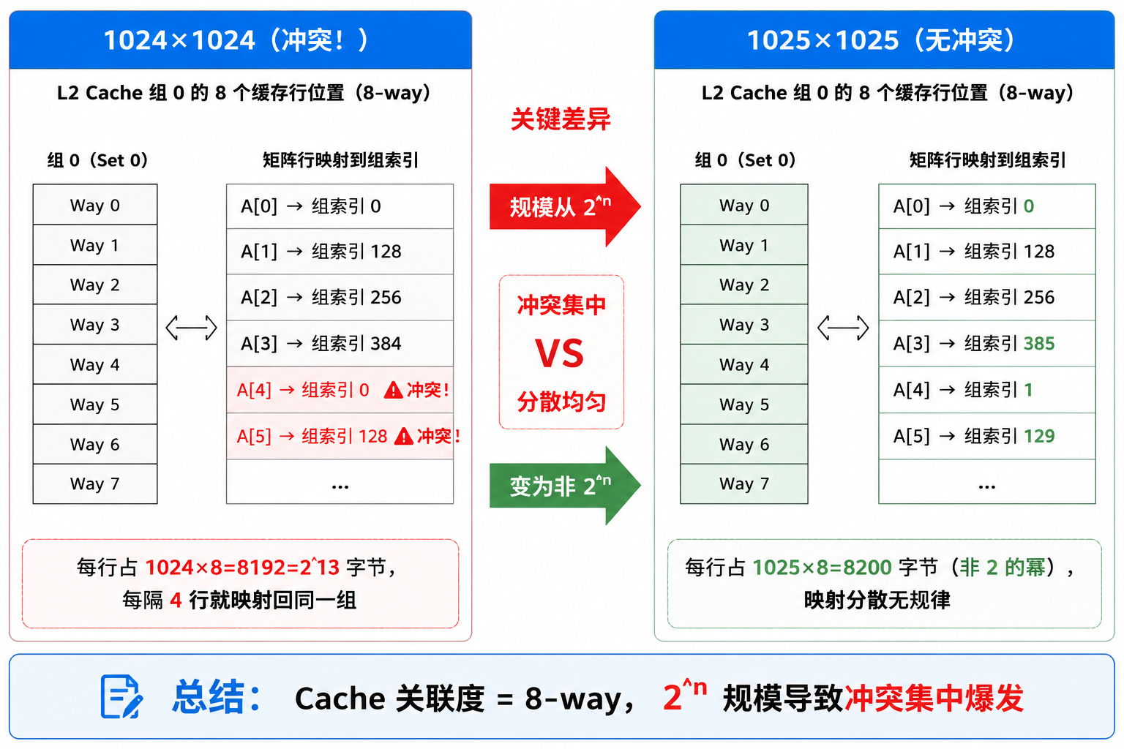
组相联Cache的“组冲突”陷阱

